Slide 1
Diferenciación entre método
sincrónico y asincrónico

Slide 2
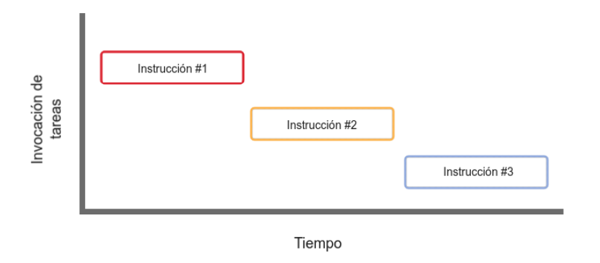
Método sincrónico

Slide 3
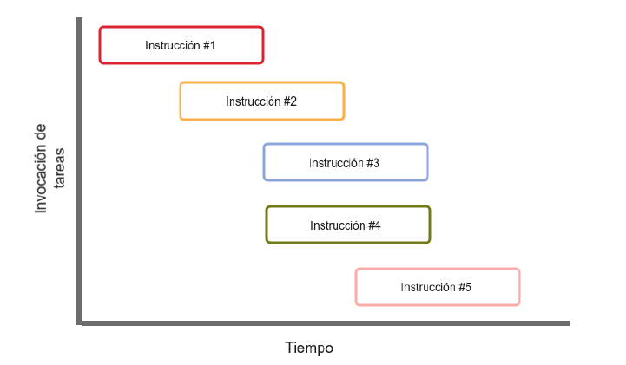
Método asincrónico

Slide 4
Ejemplos asíncronos
obtenerUsuarios().then(function(data){
console.log(data) // si tiene promesas dentro puede llevar otro .then
})
.catch(function(error){
console.log(error)
})
console.log("ejecución alterna");

Slide 5
Ejemplos asíncronos
Promise.all([obtenerUsuarios(), obtenerProductos()]). then(function([data1, data2]){
console.log(data1,data2)
})
.catch(function(error){
console.log(error)
})
console.log("ejecución alterna");

Slide 6
Ejemplos de funciones async
https://www.w3schools.com/js/tryit.asp?filename=tryjs_async
https://www.w3schools.com/js/tryit.asp?filename=tryjs_async3
Ejemplos Promise (tres estados)
https://www.w3schools.com/js/tryit.asp?filename=tryjs_promise2
https://www.w3schools.com/js/tryit.asp?filename=tryjs_promise3
https://www.w3schools.com/js/tryit.asp?filename=tryjs_promise1

Slide 7
Defino con Promise o async mi asincronía
Espero que termine de ejecutarse el método asíncrono con .then o con await
Recordar que await va dentro de una async function

Slide 8
ORM (Object Relational Mapping)
Herramienta de programación que permite "transformar" las tablas de una base de datos en una serie de entidades que simplifiquen las tareas básicas de acceso a los datos. Estas entidades tienen un formato de objeto literal. Este tipo de herramientas nos simplifican tareas, mantiene una relación ordenada con nuestra base de datos y sobre todo optimiza la seguridad e integridad de los datos.

Slide 9
Sequelize
npm install sequelize-cli
npm install sequelize
npm install mysql2
Crear un archivo en la raíz del proyecto llamado .sequelizerc que contenga:
const path = require('path');
module.exports = {
config: path.resolve('./database/config', 'config.js'),
'models-path': path.resolve('./database/models'),
'seeders-path': path.resolve('./database/seeders'),
'migrations-path': path.resolve('./database/migrations'),
}
Para crear carpetas y archivos necesarios usar comando: npx sequelize init

Slide 10
Sequelize
En el archivo creado config.js en la ruta database/config/config.js hay que poner las credenciales de nuestra base de datos.
Este json con nuestras credenciales debemos exportarlo con module.exports.
En nuestro archivo index.js de /database/models/index.js encontraremos el objeto que opera con la bd.
Básicamente este archivo realiza la conexión con la base de datos y exporta un objeto que engloba nuestra bd.

Slide 11
Sequelize
Vamos a crear un modelo por cada tabla en /database/models
Alias identifica al modelo, cols representa las columnas en la bd, y config configuraciones adicionales
function moviesData(sequelize, Datatypes){
alias = 'movies';
cols = {
id: { type: Datatypes.INTEGER},
create_at: {type: Datatypes.DATE},
update_at: {type: Datatypes.DATE},
title: {type: Datatypes.STRING(500)},
rating: {type: Datatypes.FLOAT},
awards: { type: Datatypes.INTEGER},
release_date: { type: Datatypes.DATE},
length: {type: Datatypes.INTEGER},
genre_id: {type: Datatypes.INTEGER},
}
config = {timestamps: false};
const películas = sequelize.define(alias,cols,config)
return películas;
} module.exports = moviesData;

Slide 12
Sequelize Consultas
const db = require('../database/models');
db.Alumno.findAll()
.then((resultados) => { console.log(resultados) });
db.Alumno.findOne({ where: { nombre: 'Juan' } })
.then((resultados) => { console.log(resultados) });
db.Alumno.findByPk(45)
.then((resultados) => { console.log(resultados) });

Slide 13
Sequelize Consultas
const db = require('../database/models');
const Op = db.Sequelize.Op;
db.Alumno.findAll(
{
where: [Op.and]: [{marca: 'Fiat'}, {modelo: {[Op.Like]: '%s%'}} ], order: [ ['nombre', 'ASC']],
offset: 5,
limit: 10
})
.then((resultados) => { console.log(resultados) });
// puede usarse también Sequealize.and()

Slide 14
Sequelize Consultas
https://sequelize.org/master/manual/model-querying-basics.html
https://sequelize.org/v3/docs/querying/
https://dev.to/projectescape/the-comprehensive-sequelize-cheatsheet-3m1m

